Slide 1
01 | 배경·문제 정의 · 다중 운영사 PM 배터리 공동운송
공유 PM은 이용이 끝나도 운영이 끝나지 않는다
공유 PM은 전동킥보드 등 소형 이동수단을 일정 지역에서 빌려 쓰는 서비스다. 이용자는 가까운 기기를 찾아 이동한 뒤 반납하지만, 운영자는 다음 이용
자가 쓸 수 있도록 배터리 상태와 기기 위치를 관리해야 한다. 배터리가 소모된 기기는 충전하거나 배터리를 교환해야 하므로, 이용자의 이동 뒤에는 사람
·차량·배터리가 움직이는 운영 업무가 이어진다. 본 연구는 이용자의 주행 경로가 아니라 배터리 관리를 수행하는 운영 차량의 물류 경로에 주목한다.
공유 PM 서비스를 이어 주는 두 흐름
운영 업무와 연구 범위의 구분
이용자
반납
다음 이용
구분
쉬운 설명
이 연구와의 관계
PM 선택·주행
현장에 기기
서비스 재이용
이용자 이
동
PM을 타고 목적지까지 이
동한다.
이용자의 이동 경로는 최적화하지 않는
다.
기기 관리
기기의 상태를 확인하고 필
요하면 회수·수리한다.
모든 정비 업무를 함께 계산하는 연구는
아니다.
상태 확인
현장 서비스
운영 유지
배터리 소모
회수·교환
다시 이용 준비
배터리 관
리
소모된 배터리를 충전하거
나 현장에서 교환한다.
서비스 대상으로 정한 PM의 회수·교환
운송을 비교한다.
이 연구가 다루는 이동
운영 차량
이동
필요한 물건과 작업자를 싣
고 여러 현장을 방문한다.
방문 순서, 적재용량, 출발·복귀 회차를
계산한다.
이용자의 PM 주행이 끝난 뒤, 운영 차량이 서비스 대상 기기를 방문한
다. 배터리 보충을 위한 차량 이동과 작업을 물류 의사결정으로 본다.
이동 서비스를 지속시키는 배터리 관리를 물류 문제로 보는 것이 연구의 출발점이다. 업체마다 충전·교환 방식은 다를 수 있으며, 모든 운영사가 PM 본
체를 수거한다는 시장 전체의 실태를 전제하지 않는다. 연구 범위는 정해진 배터리 서비스 수요의 회수·교환 운송이다.
PM 운영배경 문헌 [3] 및 문헌 검토자료 / 연구 범위 [D1]
01/15

Slide 2
02 | 배경·문제 정의 · 다중 운영사 PM 배터리 공동운송
배터리 관리는 현장과 거점을 연결하는 물류 업무다
배터리 관리에서는 “어디에 있는 몇 대를, 무엇을 싣고 방문할 것인가”를 결정해야 한다. 현장에 흩어진 PM을 처리하려면 차량이 여러 장소를 방문하
고, 필요한 물건을 적재하며, 기기별 작업을 수행해야 한다. 본체를 거점으로 가져오는 방식과 충전 배터리를 현장에 보내는 방식은 이동하는 물건과
작업 흐름이 다르다. 따라서 배터리 관리의 효율을 이해하려면 수요 위치·운송대상·차량 용량·현장 작업을 연결해서 보아야 한다.
현장과 Depot 사이에서 움직이는 물건
두 업무의 물류 흐름과 종료 상태
본체 수거
돌아오는 물건
항목
PM 본체 수거
현장 배터리 교환
현장 PM 상차
PM 본체
현장으로 가는
차량
PM을 회수할 수 있는 적재공간
을 준비한다.
대상 운영사에 맞는 충전 배터리
를 준비한다.
현장 교환
돌아오는 물건
현장 작업
서비스 대상 PM 본체를 싣는다
.
충전 배터리를 제공하고 소모 배
터리를 회수한다.
충전 배터리 제공
소모 배터리
돌아오는 물건
회수한 PM 본체
회수한 소모 배터리
공통 의사결정
계산이 끝나는
상태
대상 PM이 Depot에 수거된
상태
대상 PM의 배터리를 현장에서
교환한 상태
Depot은 차량의 출발·복귀 거점이다. 어디의 몇 대를 어떤 순서로
처리할 것인가? 수요 1단위는 PM 1대이며 방문 지점 수와 처리 대
수는 다르다.
수요 1단위는 서비스 대상으로 선택된 PM 1대다. 본 연구의 ‘회수’는 사용 중인 정상 배터리를 충전·재사용하기 위한 회수이며 폐배터리 재활용 연구가
아니다. 본체 수거 이후의 충전·재배치와 배터리 충전 일정은 계산하지 않으므로, 전체 서비스 주기의 비용을 완전히 비교한 결과와는 구분한다.
업무 정의·모델 종료상태·사전 준비 가정 [D1·D3]
02/15

Slide 3
03 | 배경·문제 정의 · 다중 운영사 PM 배터리 공동운송
같은 지역의 수요를 따로 계획하면 중복 운송이 생길 수 있다
여러 운영사의 PM이 같은 지역에 있어도 각 운영사가 자기 수요만 따로 계획하면 차량은 각각 출발하고 복귀한다. 두 운영사의 방문 장소가 같거나 가까울
때는 이미 방문하는 곳을 다른 차량이 다시 방문하는 운송이 생길 수 있다. 한 운영사의 수요가 적더라도 독립적으로 업무를 수행하려면 별도 운송이 필요
할 수 있다는 점도 중요하다. 공동운송은 이런 공간적 중첩과 남는 적재공간을 활용해 각자의 업무는 유지하면서 차량 이동을 함께 계획하는 선택지다.
분리 운송과 공동 계획의 개념 비교
① 방문 장소의 중첩
공유 지점 1
같은 서비스 지점에 여러 운영사의 PM이 있으면, 한 번 방문해 각 운영사의 작업을
처리할 수 있다.
② 가까운 수요의 분산
공유 지점 2
완전히 같은 장소가 아니어도 가까운 수요를 연결하면 별도 이동을 줄일 여지가 있
다.
Depot
③ 회차별 적재 여유
기존 회차에 다른 운영사의 배터리를 함께 실을 공간이 있어야 공동 운송이 가능하
다.
공유 지점 3
④ 출발·복귀의 분리
남색·주황색은 운영사별 별도 왕복을 뜻한다. 공동 계획은 이미 방
문하는 지점의 다른 운영사 작업을 함께 처리할 기회를 평가한다.
개별 수요가 작아도 운영사별로 반복되는 Depot 왕복이 있다면 통합의 차이가 생
길 수 있다.
운영 구조를 설명하는 개념도이며 실제 관측 경로는 11장에서 제시한다.
이는 비교를 위한 운영구조 설명이며 현재 모든 업체의 실제 경로가 비효율적이라고 단정하는 그림이 아니다. 효과의 크기는 수요 구성, 공간 중첩, 용량과 거점
조건에 따라 달라진다. 또한 회차는 차량 대수가 아니다. 차량 한 대가 여러 회차를 수행할 수 있으므로 회차 감소를 곧바로 차량·기사 감축으로 해석하지 않는다
.
분리/공동 운송 개념 / 협력 차량경로 문헌 [2]
03/15

Slide 4
04 | 배경·문제 정의 · 다중 운영사 PM 배터리 공동운송
첫 번째 변화는 본체 대신 배터리를 운송하는 것이다
공동운송을 논하기 전에, 무엇을 운송하는지부터 구분해야 한다. PM 본체를 수거하면 차량에 본체를 실어야 하지만, 현장 배터리 교환에서는 필요한
배터리를 싣고 각 기기를 방문한다. 운송대상이 바뀌면 적재 방식과 회차 조건, 현장 작업 및 종료상태도 함께 달라진다. 본 연구는 이를 운송대상 전
환 효과로 정의하고, 운영사 간 통합 효과와 분리해서 평가한다.
A → B: 운영사는 분리, 운송대상은 전환
운송대상 전환에서 달라지는 조건
비교 항목
A: 운영사별 PM 본체 수거
B: 운영사별 Battery-only 교환
옮기는 대상
PM 본체
종류별 충전·소모 배터리
계획 단위
운영사별 독립 경로
운영사별 독립 경로
A PM 본체
B Battery-only
현장 작업
PM 상차 후 거점으로 운송
현장에서 배터리 교환 및 회수
적재용량 숫자를 읽는 방법
모형 적재용
량
PM 6대/회차
배터리 263개/회차
A는 PM 6대/회차, B/C는 배터리 263개/회차라는 입력으로 계산한
다. 263개는 1,000kg ÷ 3.8kg을 내림한 값이며 총중량은 999.4kg
이다. 포장·랙·부피와 여유중량을 포함한 실차 적재능력은 확인되
지 않았다.
비교의 의미
기준이 되는 본체 수거 방식
운송대상·처리방식을 바꾼 방식
263개는 연구의 중량 가정 1,000kg을 배터리당 3.8kg으로 나눈 뒤 내림한 이론적 상한이다. 총중량이 999.4kg이므로 랙·포장·부피를 포함한 실차 적재량
은 검증되지 않았다. PM 6대도 적재 배치에 따른 모형 설정이다. A→B의 차이는 이런 용량·작업 가정 아래 계산한 결과이며 순수 Pooling 효과가 아니다.
A/B 정의·적재 및 작업시간 설정 [D1·D3]
04/15

Slide 5
05 | 연구 발전·시스템 제안 · 다중 운영사 PM 배터리 공동운송
기존 SCM 아이디어를 효과 분리와 조건 검증으로 발전시켰다
이번 연구의 출발점은 2025 SCM 발표에서 제안한 다중 운영사 배터리 Pooling이다. 기존작에는 배터리 표준화·공동사용과 제3자 운영 개념뿐 아니라
수리모형, 지도 경로 사례, AnyLogic 화면도 있었다. 이번에는 그 아이디어를 계승하면서 배터리 종류를 유지한 공동운송의 효과를 비교·검증할 수 있는
범위로 구체화했다. 새로운 기여는 공동물류의 최초 제안이 아니라 어떤 변화가 효과를 만들었는지 분리하고, 결과가 성립하는 조건을 확인한 점이다.
기존 수상작을 계승한 부분과 이번에 구체화한 부분
항목
기존 SCM 발표에서 확인된 내용
이번 동결 연구의 발전
비교 목적
공동운영 가능성과 효율 기대 제시
A/B/C로 운송대상 전환과 통합 효과 분리
계산 근거
마포구 지도와 일부 경로 사례
동일한 세종시 수요·노드·방향별 도로 OD 연결
조건 검토
제출 PPT에 민감도 결과표가 없음
운영사 소속·구성·혼합과 용량·탐색시간 검토
결과 확인
지도·모형·시뮬레이션 화면 제시
수요·용량·거리·시간·배터리 수량 추적 및 검산
선행연구의 흐름과 이번 연구의 위치
차량경로계획 [1]
협력 운송 [2]
공유 PM 운영 [3]
Dantzig·Ramser(1959)
여러 수요 지점의 방문 경로계획
Gansterer·Hartl(2018)
여러 사업자의 요청을 공동으로 계획
Lee 등(2024)
배터리 교환·재배치·작업자 경로
기존 수상작의 기여를 인정하고, 기존작·비교자료를 함께 제공한다. 과거의 업무효율 기대치와 이번 거리절감률은 대상·지역·지표가 달라 직접 성능 비
교를 하지 않는다. 확인한 기존 제출 PPT의 범위에서 차이를 설명하며, 최초 구현이나 모든 선행연구에 없는 개념이라고 주장하지 않는다.
기존 SCM 9–20장 [P1] / 연구자료 [D1–D4] / 문헌 [1–3]
05/15

Slide 6
06 | 연구 발전·시스템 제안 · 다중 운영사 PM 배터리 공동운송
배터리 종류는 유지하고, 운송은 함께 계획한다
이번 연구에서 Pooling은 여러 운영사의 배터리를 한 운송체계에서 처리하는 공동물류 방식이다. 운영사별 PM과 배터리 종류는 유지하고, 필요한
종류의 배터리를 차량에 함께 준비한다. 차량은 통합된 방문계획에 따라 움직이며 각 PM에는 해당 운영사에 맞는 배터리만 교환한다. 따라서 공유하
는 것은 배터리의 상호장착이 아니라 차량 운송·적재공간·방문 경로의 계획이다.
공동 차량에서 종류별로 구분하는 배터리
공동화하는 자원과 유지하는 구분
요소
이번 제안의 처리 방식
물류상 의미
차량 운송
여러 운영사의 수요를 함께
운송한다.
별도 출발·복귀와 중복 이동을 줄
일 기회를 검토한다.
① PM ↔ ① 종류
적재공간
필요한 종류별 배터리를 한
차량에 배정한다.
용량 안에서 각 운영사의 수요를 함
께 처리한다.
방문 경로
운영사 경계를 넘어 방문 순
서를 계획한다.
같은 장소 또는 인접한 장소의 업무
를 연결한다.
② PM ↔ ② 종류
배터리 종류·
귀속
운영사별로 구분하고 같은 종
류끼리 교환한다.
서로 다른 규격의 상호장착을 요구
하지 않는다.
여러 운영사의 배터리를 함께 운송하지만, 교환은 해당 PM에 맞
는 종류로 수행한다. 유형별 소속과 수량을 끝까지 구분한다.
기존 SCM의 표준화·공동사용 구상을 공동운송 효과가 검증 가능한 형태로 구체화했다. 실제 배터리 규격 통일이나 운영사 간 호환성을 실증한 결과는
아니다. 준비재고, 작업권한, 안전한 분리보관과 계약·책임은 실제 적용 시 확인할 조건이며 이번 최적화의 계산대상은 아니다.
Pooling 범위·종류별 배터리 보존 [D1·D3]
06/15

Slide 7
07 | 연구 발전·시스템 제안 · 다중 운영사 PM 배터리 공동운송
제안 시스템은 준비·공동 운송·현장 교환·복귀로 작동한다
제안 시스템은 종류별 충전 배터리를 준비하고, 필요한 수량을 공동 차량에 싣는 것에서 시작한다. 차량은 함께 계획한 경로를 방문하며 해당 운영사
의 PM 배터리를 교환하고 소모 배터리를 회수한다. 교환할 때 충전 배터리 하나를 내려주고 소모 배터리 하나를 회수하므로, 준비와 회수의 종류별
수량을 끝까지 구분할 수 있다. 연구에서는 이 운영 흐름을 경로·용량·배터리 수량 검증으로 연결했다.
① 종류별 준비
② 공동 운송
③ 현장 교환
④ 복귀·수량 확인
서비스 수요만큼
충전 배터리 준비
여러 종류를 구분해
한 차량에 적재
해당 종류로 교환하고
소모 배터리 회수
Depot으로 복귀해
종류별 장부 검산
물리적 작업을 모델의 검증 항목과 연결
교환하면서 차량에 남는 물량
단계
수행 내용
확인할 항목
충전 배터리 ↓
소모 배터리 ↑
같은 종류의 배터리를 1대1로 교환하므로, 내려주
는 수량과 회수하는 수량이 맞아야 한다. 처리 누계
와 차량에 실린 수량은 구분해 확인한다.
① 준비
서비스 수요에 맞춰 종류별 충전 배터리를 마련한
다.
필요한 종류·수량을 구분한다.
② 공동 운
송
여러 운영사의 배터리를 한 차량에 적재해 출발한
다.
배정한 작업이 회차별 용량을 넘지 않
는지 확인한다.
③ 현장 교
환
해당 PM에 맞는 충전 배터리를 장착하고 소모 배
터리를 회수한다.
수요 누락·중복과 종류별 교환 수량을
확인한다.
④ 복귀
Depot으로 돌아와 회수한 배터리를 종류별로 확
인한다.
출발·교환·회수의 수량이 서로 맞는지
검산한다.
처리한 PM 누계와 매 순간 차량에 실린 물량은 구분해야 한다. 각 회차에 필요한 배터리를 준비하고 교환·회수 수량을 추적한다. 충분한 충전 배터리가 사전에
준비된다고 가정하며 충전 일정·재고 최적화는 하지 않는다. 이 도식은 운영절차와 모형의 연결을 설명하는 것이며 전체 절차의 현장 상용운영 완료를 뜻하지
않는다.
물리적 운영 흐름·종류별 충전/소모 배터리 장부 [D3]
07/15

Slide 8
08 | 연구 발전·시스템 제안 · 다중 운영사 PM 배터리 공동운송
PM 위치를 계산하고 검증할 수 있는 공동운송계획으로 연결한다
공동운송을 계산하려면 서로 다른 운영사의 현장 수요를 같은 기준에서 볼 수 있어야 한다. 연구 시스템은 PM의 위치·운영사·배터리 상태를 정리하
고 서비스 대상으로 선택된 기기를 방문 지점에 연결한다. 그 지점 사이의 도로 거리·시간으로 A/B/C 경로를 구한 뒤, 수요·용량·거리·시간의 일관
성을 검사한다. 결과를 저장하고 지도·그래프로 조회할 수 있게 하여 아이디어를 추적 가능한 물류 분석체계로 구체화했다.
PM 현장정보
서비스 노드
도로 OD
A/B/C 계획
검증·조회
위치·소속·상태
대표점 반경 제한
방향별 거리·시간
용량·방문순서
결과 저장·추적
현장 정보에서 공동운송계획까지
결과의 근거를 확인하는 질문
과정
무엇을 하는가
물류 판단에 필요한 이유
① PM 수요가 누락·중복되지 않았는가?
② 회차별 용량을 지켰는가?
③ 방향별 OD를 합친 거리·시간이 맞는가?
④ 이동＋서비스＝총작업시간인가?
⑤ 배터리 종류별 수량이 보존되는가?
수요 정리
PM 위치·소속·배터리 상태를 공통 기준으로
정리한다.
어디에 어떤 작업이 필요한지 함께 파악한다
.
방문 지점 구
성
PM이 대표점의 제한 반경 안에 있도록 서비
스 노드를 만든다.
차량 방문과 현장 접근 작업을 연결한다.
경로 계산
방향별 도로 거리·시간과 용량으로 A/B/C 경
로를 구한다.
직선거리 대신 도로 이동과 적재 제약을 반영
한다.
검증·저장·
조회
처리수요·적재·합계를 검산하고
CSV/JSON·DB에 저장한다.
결과의 근거를 확인하고 조건별 경로·지
표를 비교한다.
여기서 OD는 출발 지점과 도착 지점 사이의 거리·시간 자료다. 시스템의 역할은 데이터에서 비교 결과까지의 근거를 연결하는 것이다. 대시보드는 저장된 계산
을 확인하는 분석 지원 도구이며, API 연동·기술스택 자체가 이번 학회 연구의 중심은 아니다. 저장된 연구결과의 검증과 실시간 현장운영 성공도 구분한다.
데이터 흐름·도로 OD·공통 DB·결과 검증 [D1·D4]
08/15

Slide 9
09 | 연구 발전·시스템 제안 · 다중 운영사 PM 배터리 공동운송
A·B·C를 비교해 운송대상 전환과 Pooling 효과를 분리한다
본 연구는 배터리 방식으로 바꾼 효과와 여러 운영사를 함께 처리한 효과를 섞지 않도록 세 가지 방식을 비교한다. A는 운영사별 PM 본체 수거, B는
운영사별 Battery-only 교환, C는 다중 운영사 통합 Battery Pooling이다. A→B는 운송대상 전환, B→C만 순수 Pooling, A→C는 두 변화를 결합
한 전체 도입효과로 해석한다. 특히 B와 C의 공통 조건을 맞춰 통합 계획 자체가 운송거리와 회차에 주는 차이를 평가한다.
비교의 차이와 공통 조건
A 본체 수거
B 배터리 교환
C 통합 Pooling
운영사별 분리
운영사별 분리
다중 운영사 공동
항목
A
B
C
운송대상
PM 본체
배터리
배터리
계획 방식
운영사별 분리
운영사별 분리
다중 운영사 통합
세 비교의 의미
모형 작업
본체 수거
현장 배터리 교환
현장 배터리 교환
A→B: 운송대상 전환 효과
B→C: 순수 Pooling 효과
A→C: 두 변화를 포함한 전체 도입효과
비교 의미
본체 수거 기준
대상 전환 후 기준
순수 통합 효과 평가
핵심 KPI 산식
B와 C는 같은 서비스 조건으로 비교한다
B→C 거리 감소율 =
(B 총거리 − C 총거리) ÷ B 총거리 × 100
PM 수요·좌표·노드·Depot·도로 OD·배터리 용량·교환시간을 고정한다. 달라
지는 것은 운영사별 경로를 나누는지 함께 계획하는지다.
검증 범위: 최소 회차부터 정하고 그 안에서 거리를 탐색한다. A는 본체 수거, B/C는 현장 교환에서 끝나 후속 충전·재배치의 전체 주기 비교는 아니다.
거리·회차 감소를 비용·인건비·탄소 절감률로 바꾸지 않으며 거리 전역최적성을 보장하지 않는다.
시나리오 정의·효과 산식·공통 조건·탐색정책 [D1·D3]
09/15

Slide 10
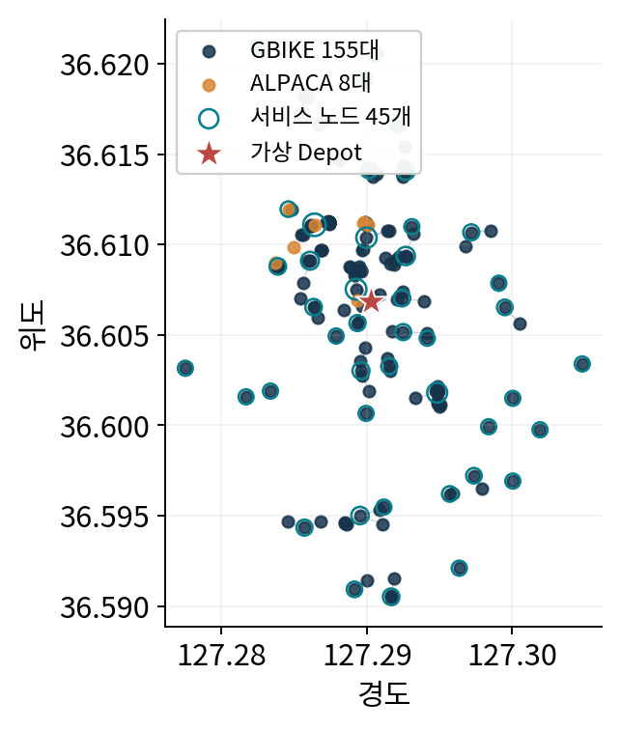
10 | Observed · 실제 좌표 기반 계산 · 다중 운영사 PM 배터리 공동운송
실제 데이터와 모형: 같은 수요를 같은 도로망에서 비교한다
원본 4,487행 → SOC 40% 이하 944대 → 두 운영사가 함께 있는 선택 권역 163대. GBIKE 155대·ALPACA 8대로 구성되며, 실제 PM 좌표를 입력
해 회수·교환 경로를 계산했다. SOC 기준은 분석용 서비스 대상 기준이다.
실제 기기·대표점·거점의 공간 관계
입력·제약·계산 가정을 함께 명시
항목
동결 모델의 설정·확인값
수요·지점
163대 / 45개 노드＋Depot 1개
대표점 접근
PM→대표점 ≤150m / 실제 최대 148.9403m
도로 정보
46×46 OD / 비대각 2,070방향 / 대체값 0
경로 기준
Kakao TIME 우선 경로의 거리·예상시간
적재 입력
A: PM 6대 / B·C: 배터리 263개
작업시간
PM 상차·하차 각 30초 / 교환 30초
B·C Depot 작업 0초 / 보행 1.2m/s
탐색 정책
최소 회차부터 시도 → 그 회차의 도로거리 탐색
점: 기기 위치 / 원: 서비스 대표점 / 별: 가상 Depot. 옅은 연결선은 PM–대표점 접
근이며 도로 경로가 아니다.
탐색·보장
탐색당 30초 / 거리 전역최적성 미증명
해석 범위: 선택된 단일 권역의 계산 사례다. 관측시각은 확인되지 않고 표본은 무작위·세종시 전체 대표가 아니다. Depot은 좌표 평균의 가상 위치이며
주정차 가능성은 미검증이다. 263개는 중량 기준 이론적 상한으로 실차 적재 검증이 남아 있다.
근거: [D1] selection·nodes·spatial_diagnostics·od_validation·config / [D3] 고정 연구가정
10/15

Slide 11
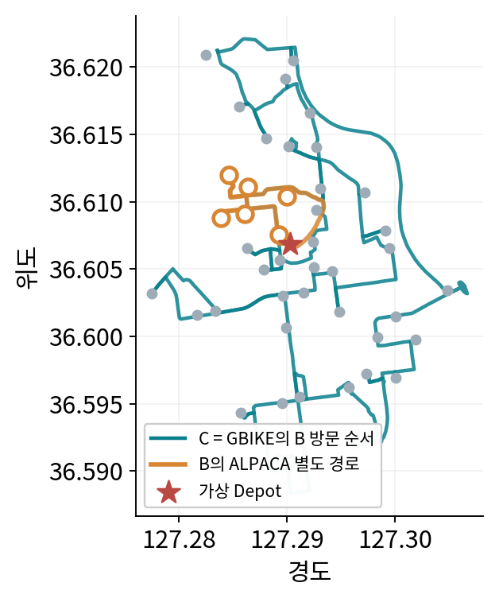
11 | Observed · A/B/C 비교와 원인 해석 · 다중 운영사 PM 배터리 공동운송
실제 결과: 기존 방문에 다른 운영사의 작업을 함께 담았다
동일 163대 수요에서 B→C의 순수 Pooling 효과는 3.710km·10.6557% 거리 감소다. A→B 62.4290%는 운송대상 전환, A→C 66.4325%는 두
변화를 포함한 전체 도입효과로 구분한다.
수요·회차·거리·시간을 한 표에서 검토
방문 중첩을 저장 경로에서 확인
지표
A 본체 수거
B 개별 배터리
C 통합 Pooling
처리 수요(대)
163
163
163
총 도로거리(km)
92.670
34.817
31.107
운송 회차
28
2
1
이동시간(분)
268.567
103.233
95.450
서비스시간(분)
428.200
346.700
346.700
총작업시간(분)
696.767
449.933
442.150
B = GBIKE 31.107 ＋ ALPACA 3.710 → C = 31.107km
용량 263개＞총수요 163개에서 ALPACA 8대의 6개 노드는 GBIKE도 방문한다. GBIKE B와
C의 45개 물리 노드 방문순서는 같다. 기존 방문에 작업을 포함해 별도 3.710km 회차를 제거
했다.
청록: C＝GBIKE의 B 방문순서 / 주황: ALPACA 별도 경로. 새 방문순서
재배열의 효과로 해석하지 않는다.
B/C 서비스시간은 346.700분으로 같아 이동시간만 7.783분 줄었다. 총작업시간 감소는 1.7299%로 거리 감소율과 다르다. 회차는 차량 대수가 아니며
시간은 업무 합계다. A와 B/C의 종료상태가 달라 전체 충전·재배치 비용을 비교한 결과는 아니다.
근거: [D1] scenario_summary·comparisons·routes / 저장 도로형상: 53구간 캐시 일치, 직선 대체 0
11/15

Slide 12
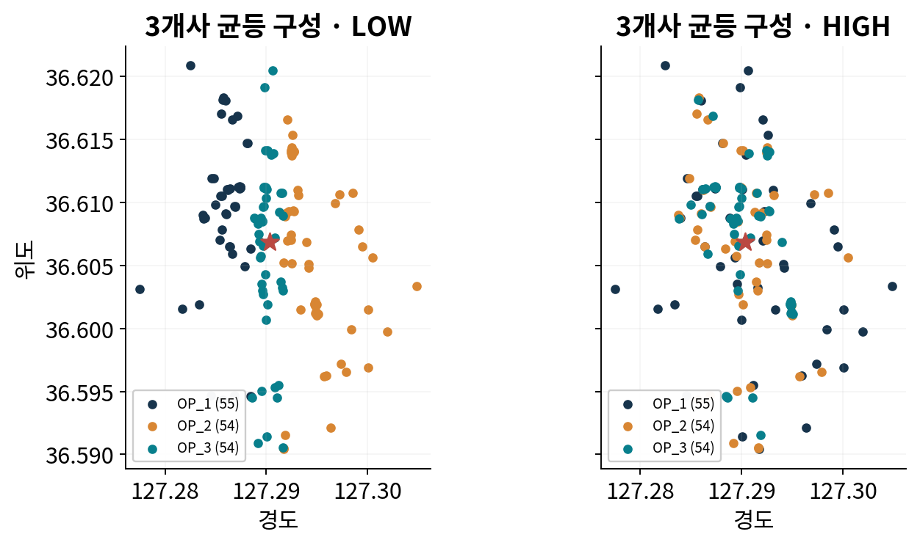
12 | Synthetic · 조건 설계와 비교 범위 · 다중 운영사 PM 배터리 공동운송
가상실험 설계: 소속만 바꿔 공동운송의 조건을 비교한다
실제 관측 155/8 구성만으로 다양한 시장을 설명하기 어려워, 기존 실험에서 운영사 구성비·공간 배치·운영사 수를 통제했다. 실제 163대 좌표·수
요·노드·Depot·도로 OD는 유지하고 운영사 소속 조건만 변경했다.
기존 2개사 탐색에서 2~4개사 비교로 확장
같은 실제 위치에서 LOW/HIGH 소속만 변경
단계
조건·역할
실행 수
기존 2개사
소수 수요 8/16/41/81 × 3배정 × 3시드
36
2개사 기준
균등 82/81의 LOW/HIGH × 3시드
6
3개사 확장
S1 81/49/33 · S2 55/54/54
12
4개사 확장
S3 65/49/33/16 · S4 41/41/41/40
12
최종 보고 범위
기존 6조건 재사용 ＋ 신규 24조건
30
기존 3배정은 공간 블록·전체 PM 무작위·노드 내부 혼재다. 36실행의 거리 감소 범위는
12.6748~39.5041%로, 소수 운영사 비중 증가가 항상 더 큰 효과로 이어지지는 않았다.
예시: 3개사 균등 S2·시드 11. 색은 가상 운영사 소속이며 실제 3개 운영사
분포가 아니다.
LOW는 공간 블록, HIGH는 같은 노드 안에서 혼재시키는 배정이다. 시드는 11·29·47이며 달성 혼합도를 따로 기록한다. 기존 36실행은 28개 고유 배정·8개 중복
이고, 최종 30조건에 재사용된 6조건을 신규 실험으로 다시 세지 않는다.
실제 세종시 운영사 성과가 아니라, 실제 공간·도로망에서 운영사 소속만 변경한 가상 확장실험입니다.
근거: [D1] controlled_plan·controlled_aggregate / [D2] multi_operator_methodology·execution_inventory
12/15

Slide 13
13 | Synthetic · 30조건의 결과와 메커니즘 · 다중 운영사 PM 배터리 공동운송
가상실험 결과: 운영사 수·구성·공간 중첩을 함께 읽는다
기본 용량 263개가 총수요 163개보다 커 C는 모든 30조건에서 31.107km·1회차다. B는 운영사별 분리 경로로 2·3·4회차를 사용한다. 아래는 동
일 구성·중첩의 3실행을 요약한 기술통계이며 실제 운영사 성과가 아니다.
거리 결과·절감률 Heatmap·달성 혼합도를 같은 조건에서 비교
시장 구성
B LOW
(km)
B HIGH
(km)
C 거리
(km)
B→C LOW
거리 감소
B→C HIGH
거리 감소
혼합도 LOW / HIGH
2개사 균등 82/81
39.385
51.420
31.107
21.0182%
39.5041%
0.1822 / 0.7508
3개사 S1 81/49/33
44.526
64.935
31.107
30.1374%
52.0952%
0.1908 / 0.7583
3개사 S2 55/54/54
44.232
64.747
31.107
29.6731%
51.9561%
0.0782 / 0.7533
4개사 S3 65/49/33/16
51.359
72.795
31.107
39.4322%
57.2677%
0.2296 / 0.7577
4개사 S4 41/41/41/40
52.521
71.795
31.107
40.7723%
56.6725%
0.2810 / 0.6991
혼합도는 노드 내 운영사 수요가 얼마나 섞였는지 나타내는 0~1 지표다. LOW/HIGH는 설계 이름이며 운영사 수·구성마다 달성 수준이 다르다.
Q100에서도 C가 2회차인 기존 두 사례
숫자를 해석할 때 필요한 구분
조건
B→C 거리(km)
회차
감소율
30실행은 고유 배정 20개이며 독립 30표본이 아니다. 분리 회차 구조·혼합
도가 함께 작용해 운영사 수의 독립 인과효과나 통계적 유의성을 입증하지
않는다. Q100은 별도 2사례다.
S1 LOW·3개사
44.526→32.375
3→2
27.2897%
S4 HIGH·4개사
71.795→32.375
4→2
54.9063%
실제 세종시 운영사 성과가 아니라, 실제 공간·도로망에서 운영사 소속만 변경한 가상 확장실험입니다.
근거: [D2] 시장별 요약·balanced_operator_count_summary / [D3] capacity100_corner_check
13/15

Slide 14
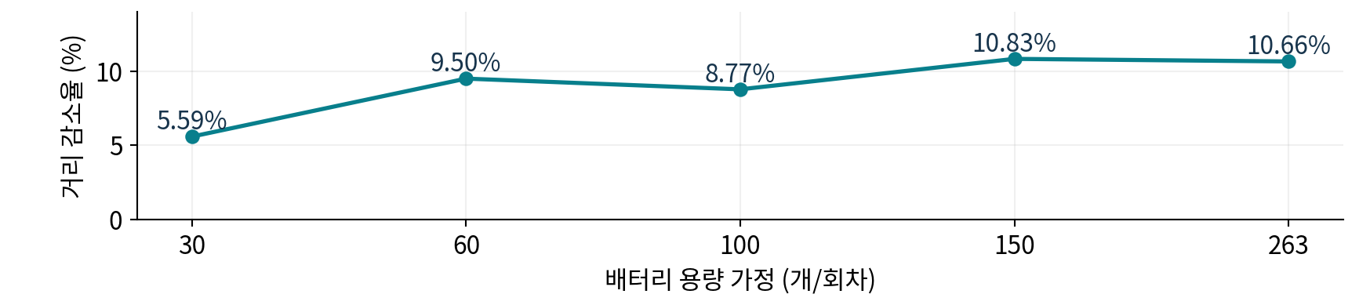
14 | Robustness · 조건 변화와 결과 검산 · 다중 운영사 PM 배터리 공동운송
강건성 검토: 작은 용량과 탐색시간 변화에서도 확인한다
관측 소속 155/8·실제 공간·도로 OD를 고정한 적재용량 5수준 재분석에서는 모두 B→C 거리 이득이 남았다. 효과의 크기는 비단조적이며, 탐색시
간 3수준 비교와 저장 경로 감사로 계산 결과의 일관성을 확인했다.
적재용량 5수준: 크기는 달라도 거리 이득 유지
탐색당 10·30·60초: 해의 변화 확인
용량(개)
B km
C km
회차 B/C
거리 감소
탐색 제한
A km
B km
C km
30
42.501
40.126
7/6
5.5881%
10초
93.826
34.817
31.107
60
36.756
33.265
4/3
9.4978%
30초
92.670
34.817
31.107
100
35.489
32.375
3/2
8.7745%
60초
92.348
34.817
31.107
150
35.963
32.069
3/2
10.8278%
263
34.817
31.107
2/1
10.6557%
B/C의 저장 거리는 같고 A는 변한다. 탐색시간 민감도 검토이며 거리의 전역
최적성 증명은 아니다. 시간 제한은 전체 실험이 아니라 탐색당 값이다.
41개 case · 294개 경로 검산 통과
PM 정확히 1회 처리 / B·C 동일 수요 / 용량 준수 / 방향별 OD 거리·시간 합 /
이동＋서비스＝총작업시간 / 배터리 종류별 수량 보존. 새 API·Solver 실행 없
이 저장값을 독립적으로 확인했다.
용량 30에서도 163개 수요가 누락·중복 없이 처리됐다. 다만 최대 노드 수요는 19여서 한 노드 수요가 30을 초과하는 실제 사례는 없다. 민감도는 실제
차량의 적재 가능성을 검증하지 않으며, 저장 결과 감사는 전체 pytest·실시간 API 재검증과 구분한다.
근거: [D3] capacity_sensitivity·solver_time_sensitivity / [D5] saved_route_audit(41case·294경로)
14/15

Slide 15
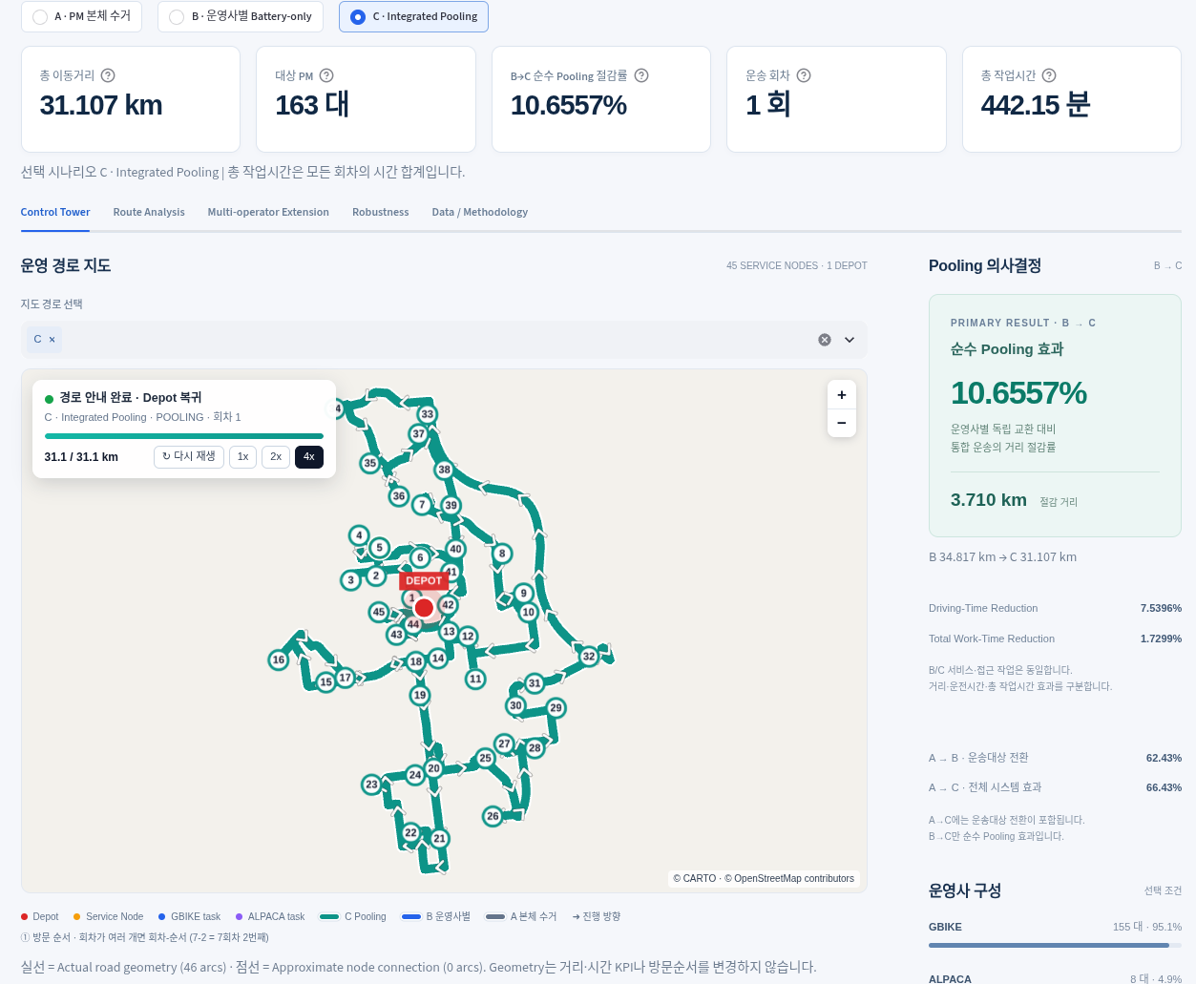
15 | 연구 기여·의사결정 활용·한계 · 다중 운영사 PM 배터리 공동운송
결론: 공동운송의 효과와 적용 조건을 판단하는 근거
SCM의 Pooling 아이디어를 배터리 종류를 유지한 공동운송 모형으로 구체화했다. 같은 수요에서 전환·통합 효과를 분리하고, 실제 공간·도로망의
계산과 가상 조건·민감도·경로 검산을 연결해 적용 가능성을 판단하는 분석체계를 만들었다.
무엇을 새로 판단할 수 있게 되었는가?
계산 결과를 지도·지표로 조회
연구의 발전
이번에 확인·구체화한 내용
효과 분리
A→B 대상 전환 / B→C 순수 Pooling / A→C 전체 도입
구체적 메커니즘
45노드의 기존 방문에 ALPACA 8대 포함, 별도 3.710km 회차 제거
조건별 검토
운영사 수·구성·공간 혼합, 용량 5수준, 탐색시간 3수준
결과의 추적
원자료→노드→방향 OD→경로→검증→저장·조회
활용: 겹친 방문이 있는 권역과 회차별 적재 여유를 확인하고, 운영사별 분리 경로와 통합 경로의
거리·회차 차이를 비교하는 의사결정에 사용할 수 있다.
최종 Dashboard 실제 화면. 저장 결과의 분석 도구이며 실시간 상용
운영 실증은 아니다.
남은 확인 사항
현재 연구의 해석 범위
자료·공간
선택된 단일 권역·관측시각 미상 / 가상 Depot·대표점 주정차 미검증
물리적 운영
실차 부피·랙·포장·종류별 보관 / 준비재고·실제 작업·보행시간 미실증
적용·해석
운영사 간 작업권한·책임·정산 확인 필요 / 가상조건은 실제 성과·독립 통계표본이 아님
결론: 선택된 관측 조건에서 순수 Pooling 거리 10.6557% 감소와 별도 회차 제거를 확인했다. 기존 2~4개사·용량·탐색시간 비교는 적용 조건을 검토
하는 근거다. 성과는 거리·회차 효율의 조건부 계산평가이며 총운영비·인건비·탄소 감소나 상용 운영 실증으로 확대하지 않는다.
근거: [D1–D3] 동결 연구결과·모형 가정 / [D4] 최종 Dashboard 저장결과 조회 / [P1] 기존 SCM 대조
15/15

